Slide 1



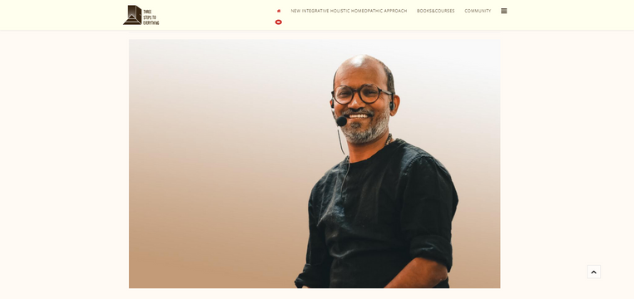
Integrativ
holistisch
multidimensional
Seminar:
Meine Erfahrung mit tiefen
pathologischen Fällen
DR. DINESH CHAUHAN
Homoeopath
Anmeldung und Infos:
www.praxisfischer-mm.de/seminardrchauhan

Slide 2
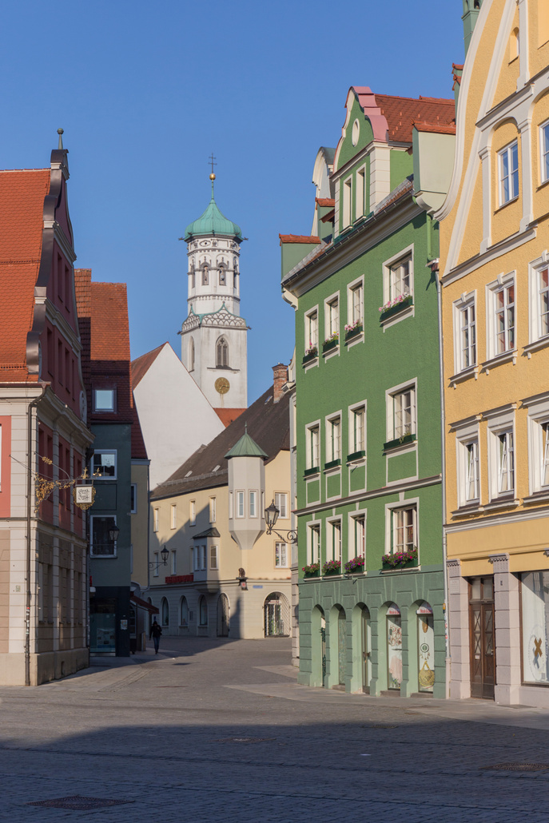
Integrativ
holistisch
multidimensional
Seminar in Memmingen
21.6 und 22.6.2024
Von 10 bis 18 Uhr
MEMMINGEN
21.06. und 22.06.2024
von 10 bis 18 Uhr
Anmeldung und Infos:
www.praxisfischer-mm.de/seminardrchauhan
Kosten: 240 €
DR. DINESH CHAUHAN MUMBAI
WWW.CASEWITNESSING.COM WWW.PLANTSKEY.COM WWW.SWASTHYAHEALING.COM WWW.ABJFTRUST.COM

Slide 3
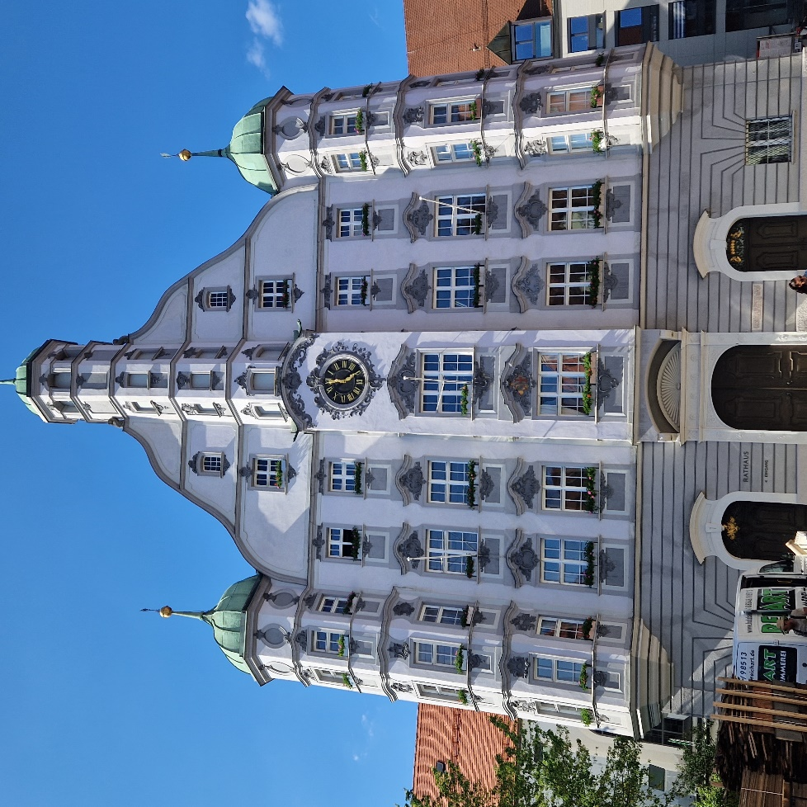
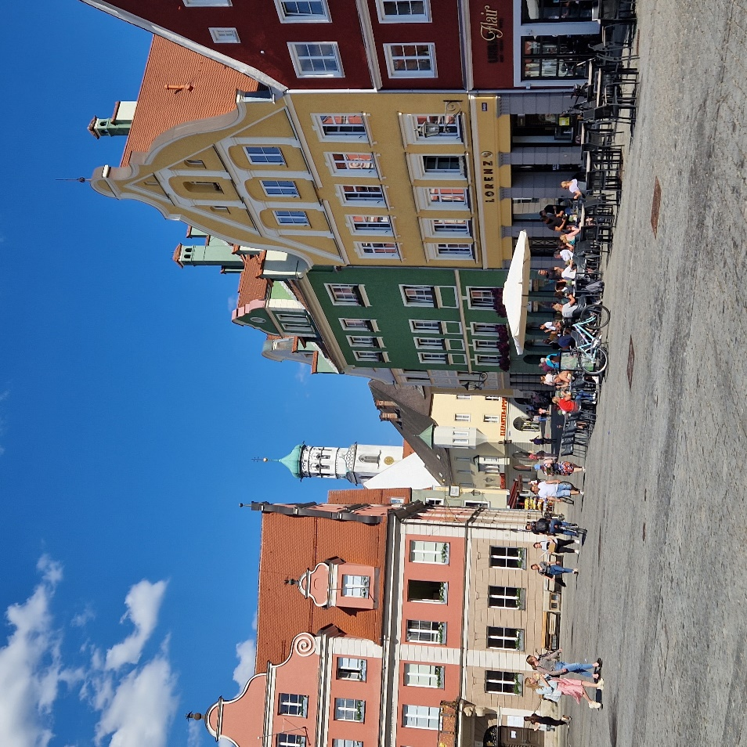
Integrativ
holistisch
multidimensional
Seminar in Memmingen
21.6 und 22.6.2024
Von 10 bis 18 Uhr

Slide 4
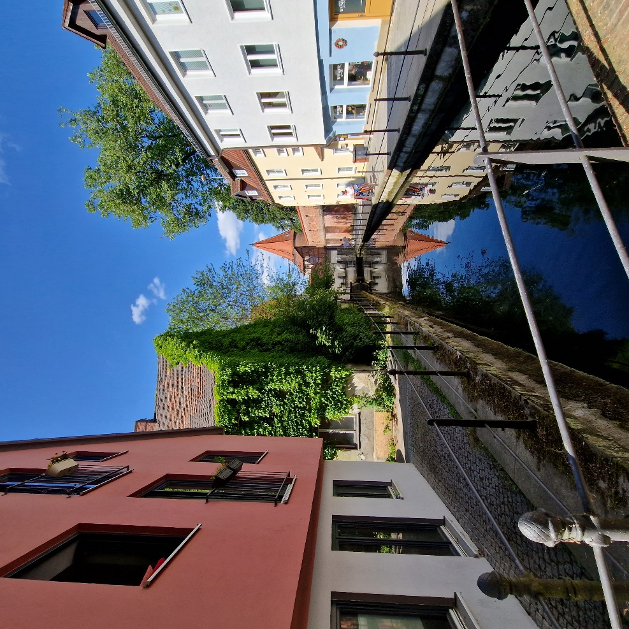
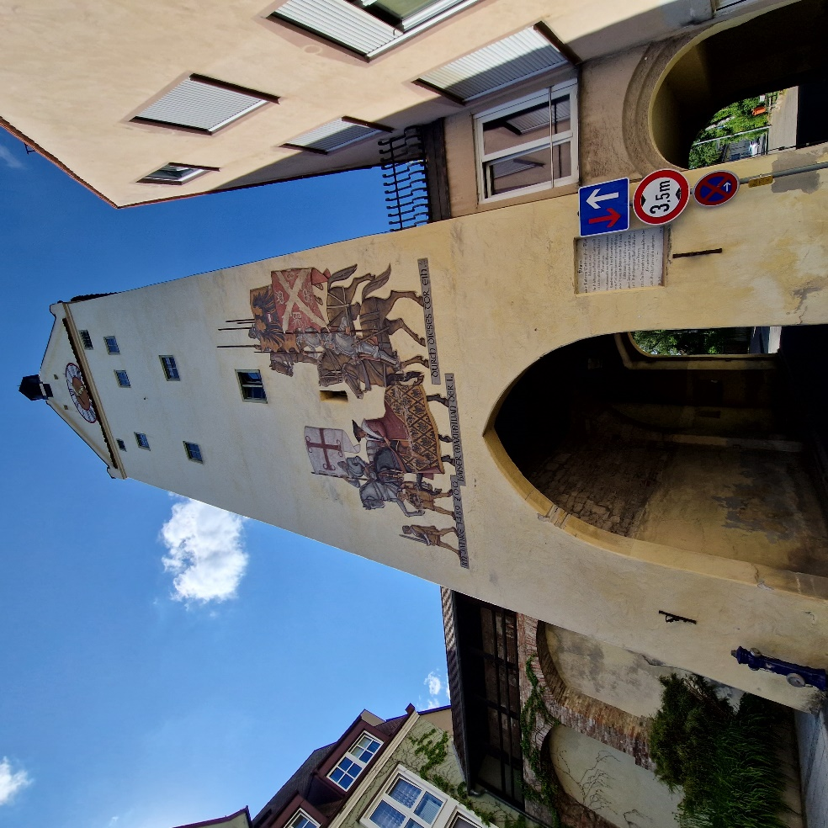
Integrativ
holistisch
multidimensional
Seminar in Memmingen
21.6 und 22.6.2024
Von 10 bis 18 Uhr

Slide 5
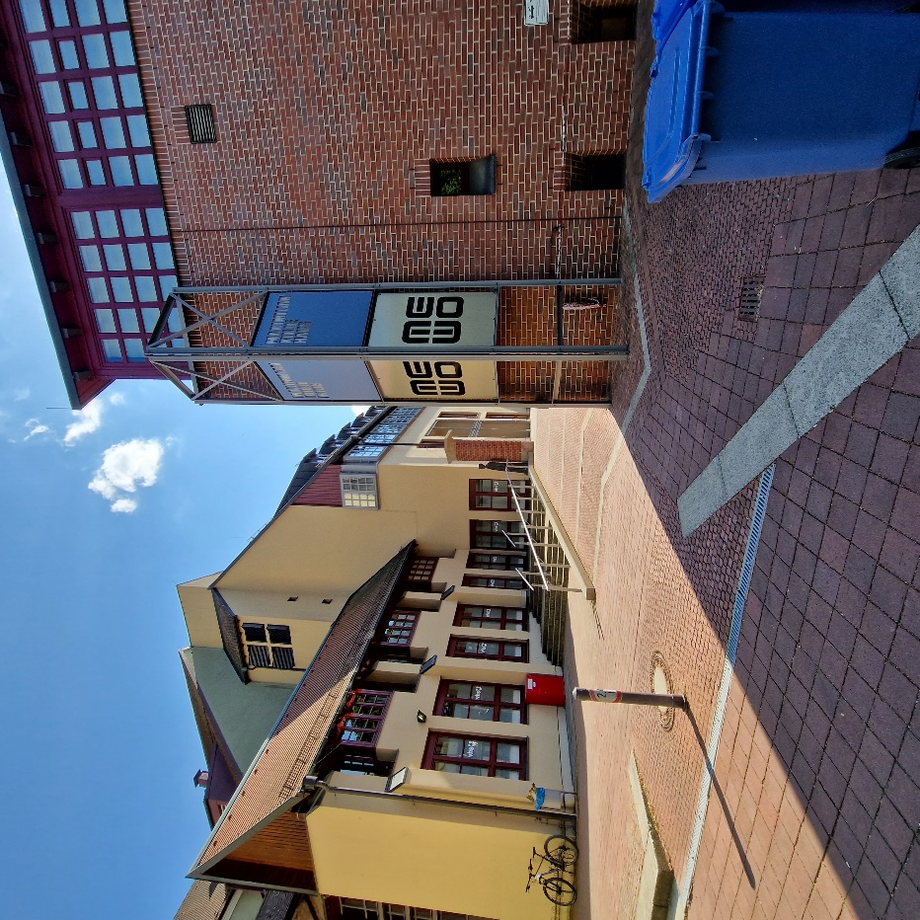
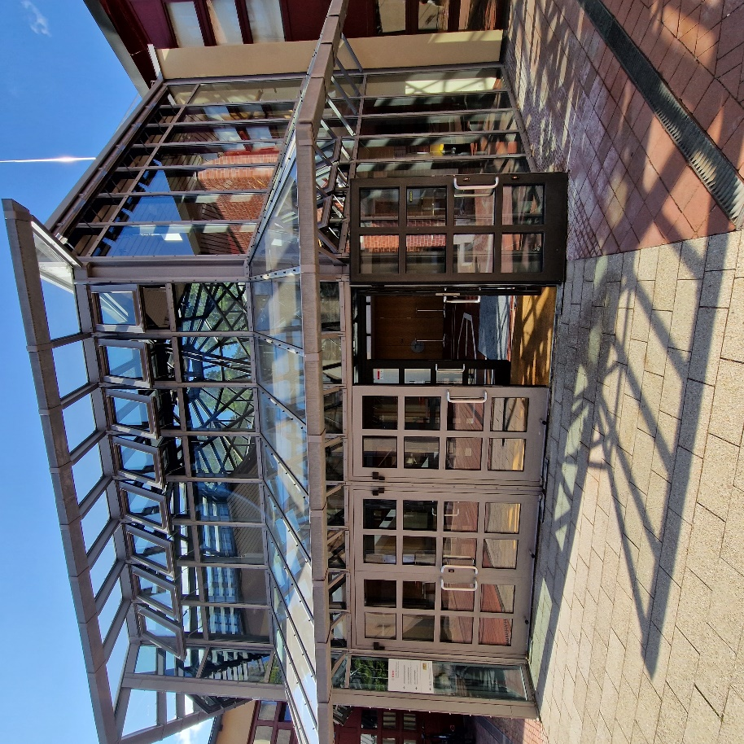
Integrativ
holistisch
multidimensional
Seminar in Memmingen
21.6 und 22.6.2024
Von 10 bis 18 Uhr

Slide 6
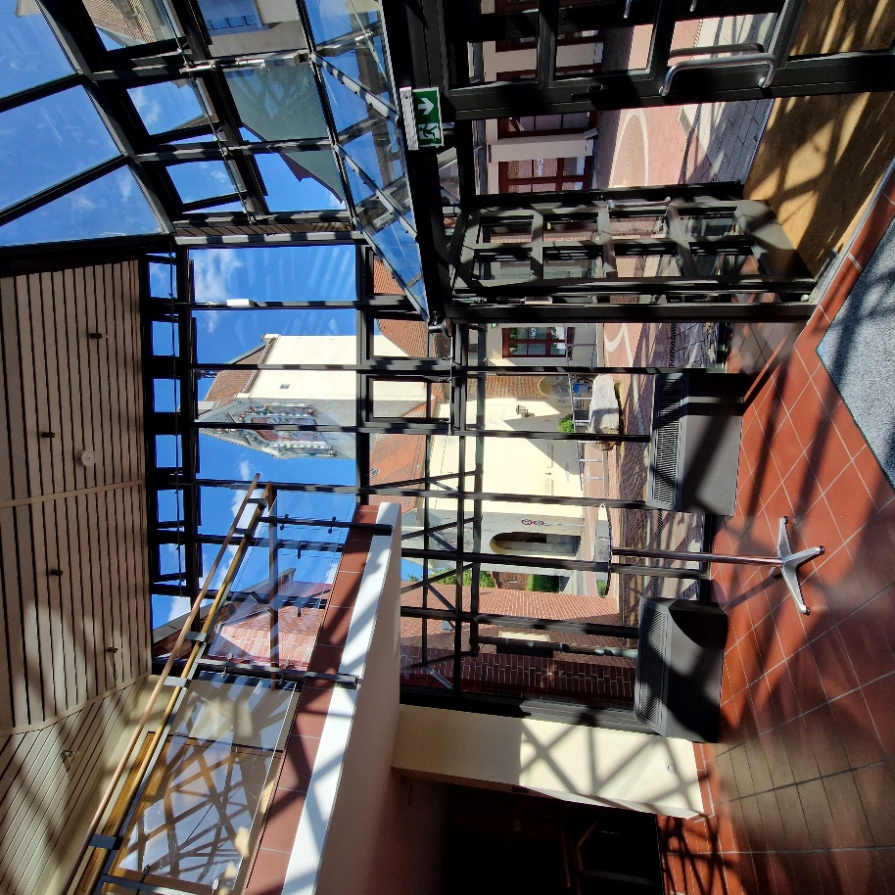
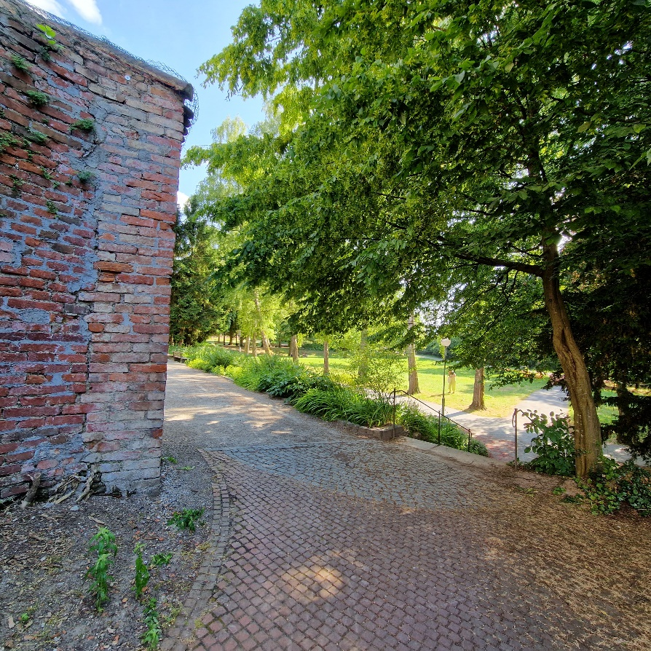
Integrativ
holistisch
multidimensional
Seminar in Memmingen
21.6 und 22.6.2024
Von 10 bis 18 Uhr

Slide 7
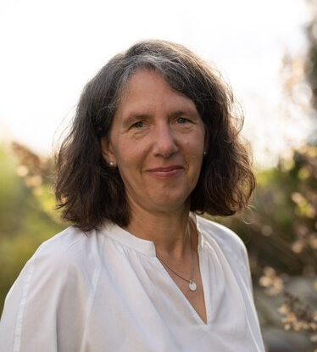
Integrativ
holistisch
multidimensional
Seminar in Memmingen
21.6 und 22.6.2024
Von 10 bis 18 Uhr
Anmeldung und Infos:
Silke Fischer
www.praxisfischer-mm.de/seminardrchauhan
Kosten 240,- €

Slide 8
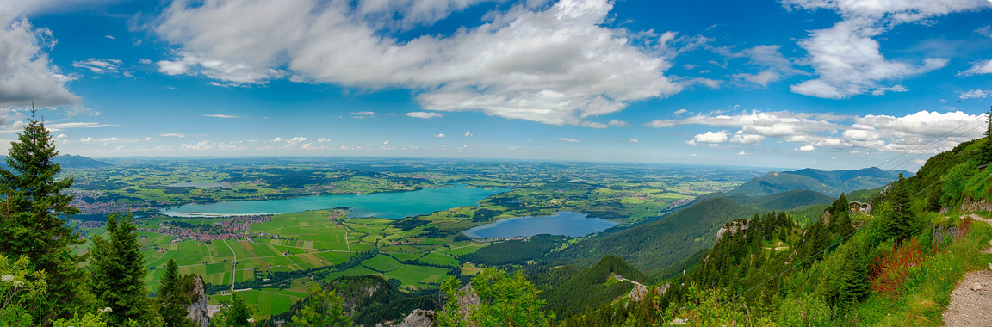
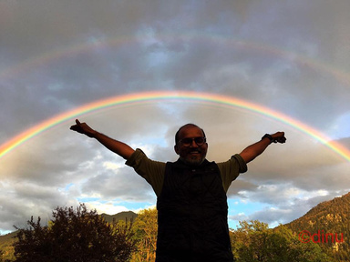
The Walk
Begegnung mit sich selbst im Similimumfeld
THE WALK
in kleiner Gruppe
mit Dr. Dinesh Chauhan
IMMENSTADT
IM ALLGÄU
25.06. bis 28.06.2024
Anmeldung und Infos
www.praxisfischer-mm.de/seminardrchauhan

Slide 9
The Walk
Begegnung mit sich selbst im Similimumfeld
THE WALK
in kleiner Gruppe
mit Dr. Dinesh Chauhan
Kosten: 380 € Seminar
Unterkunft im Einzelzimmer mit Halbpension
90€ pro Nacht
Anmeldung und Infos
www.praxisfischer-mm.de/seminardrchauhan

Slide 10
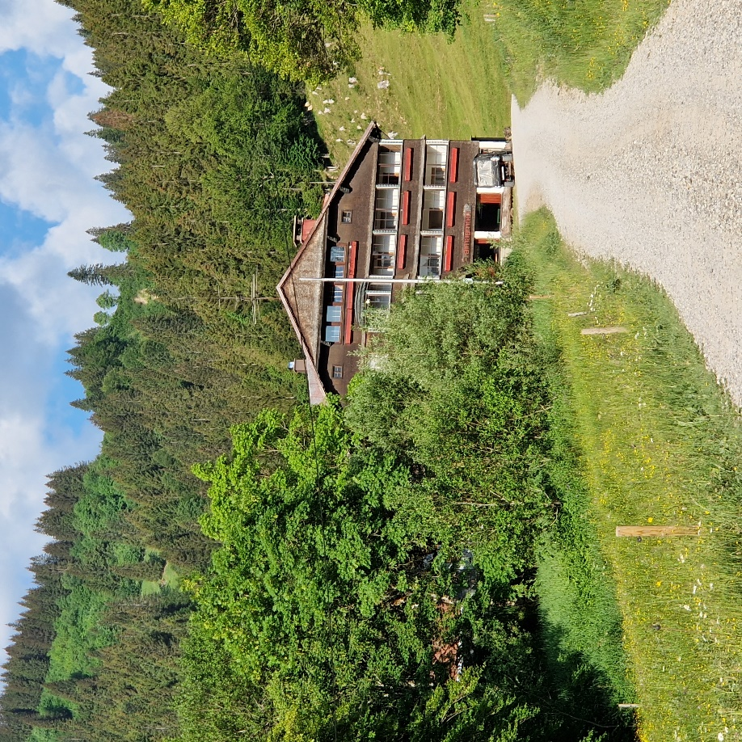
The Walk in Immenstadt
Begegnung mit sich selbst im Similimumfeld
Berggasthof Almagnach
Übernachtung im Einzelzimmer
mit Halppension 90,-€
Anmeldung und Infos
www.praxisfischer-mm.de/seminardrchauhan

Slide 11
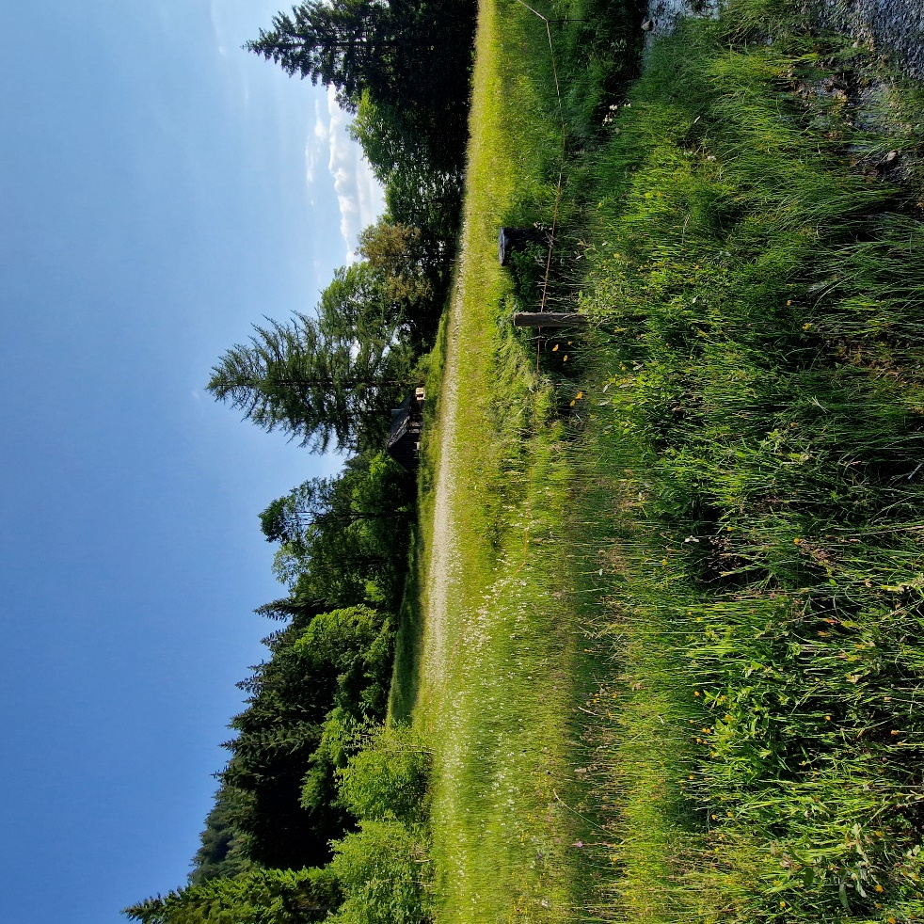
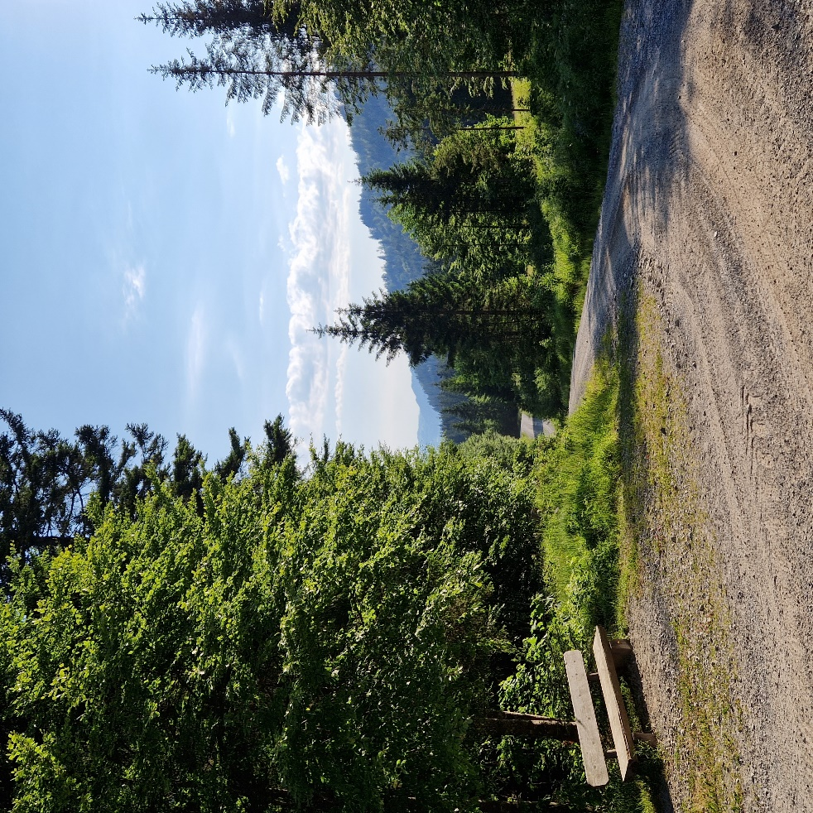
The Walk in Immenstadt
Begegnung mit sich selbst im Similimumfeld
Anmeldung und Infos
www.praxisfischer-mm.de/seminardrchauhan

Slide 12
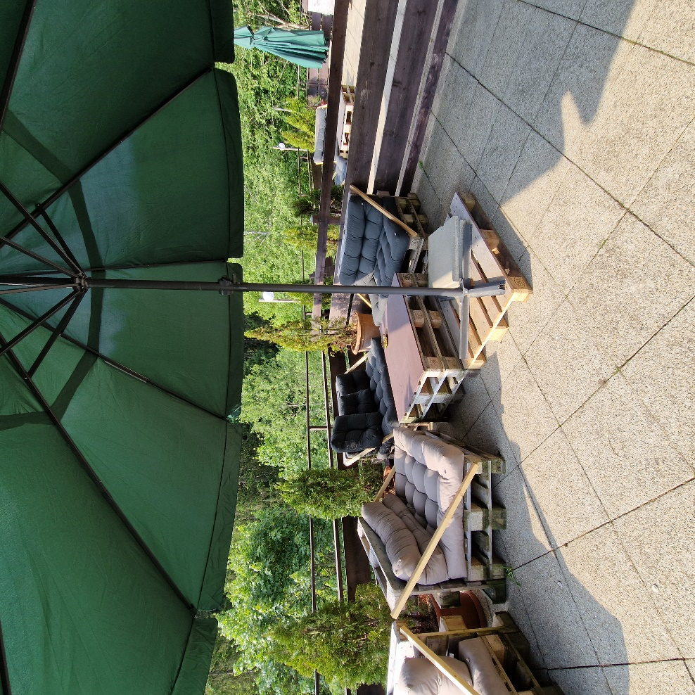
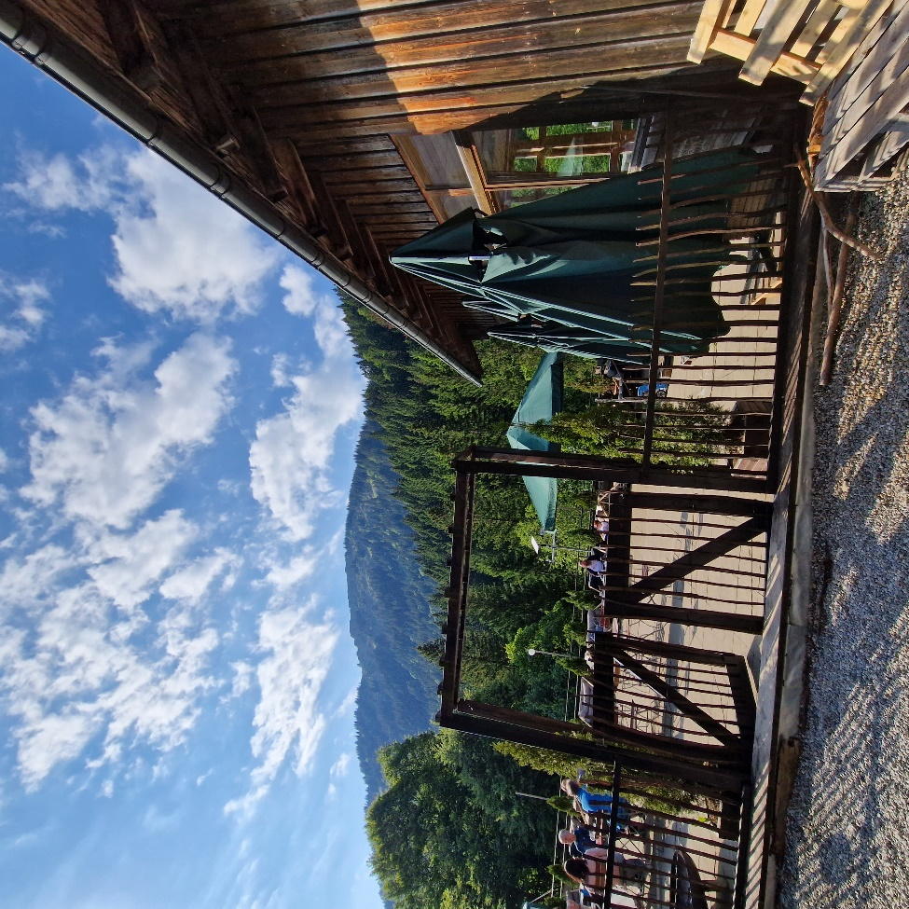
The Walk in Immenstadt
Begegnung mit sich selbst im Similimumfeld
Anmeldung und Infos
www.praxisfischer-mm.de/seminardrchauhan

Slide 13
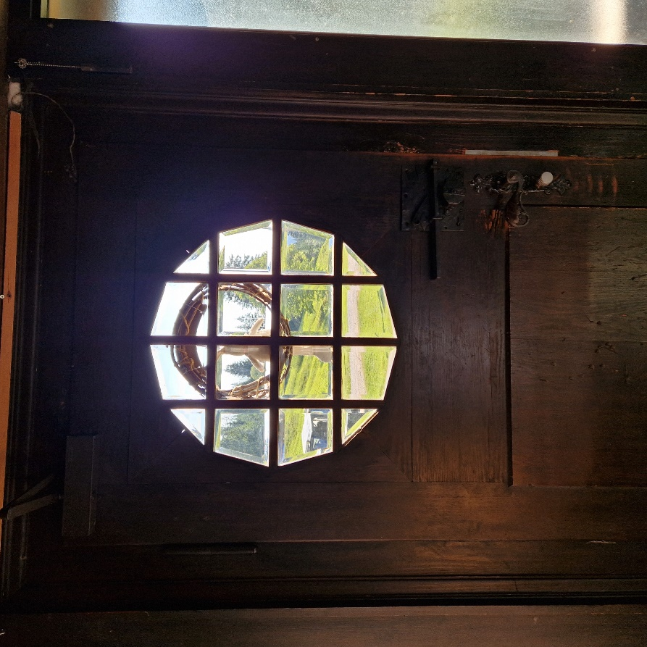
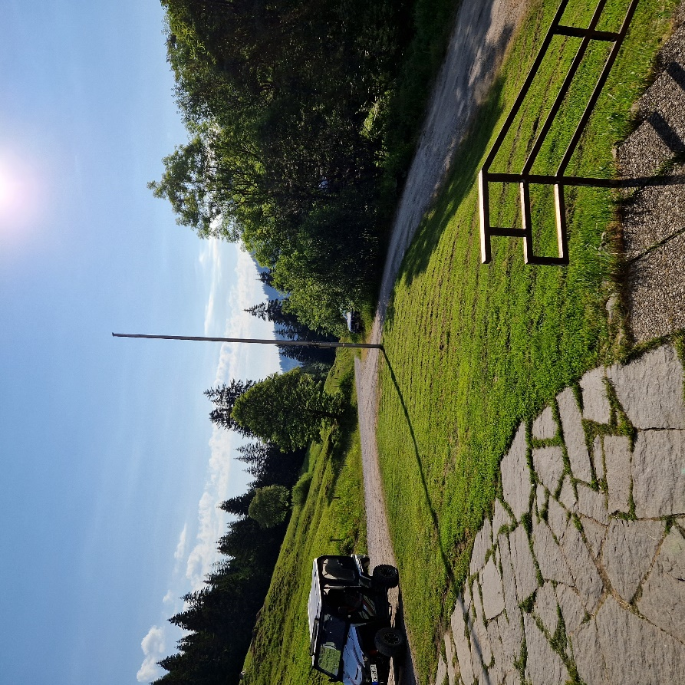
The Walk in Immenstadt
Begegnung mit sich selbst im Similimumfeld
Anmeldung und Infos
www.praxisfischer-mm.de/seminardrchauhan

Slide 14

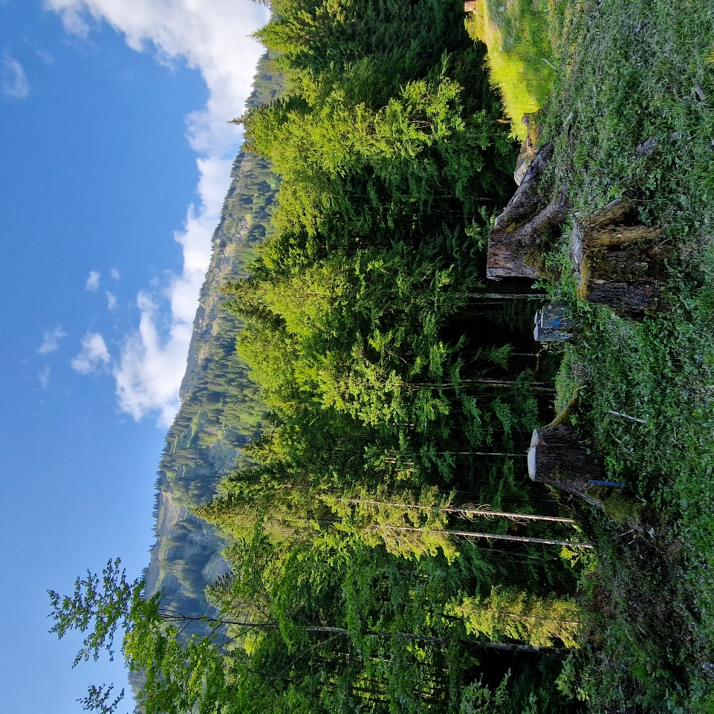
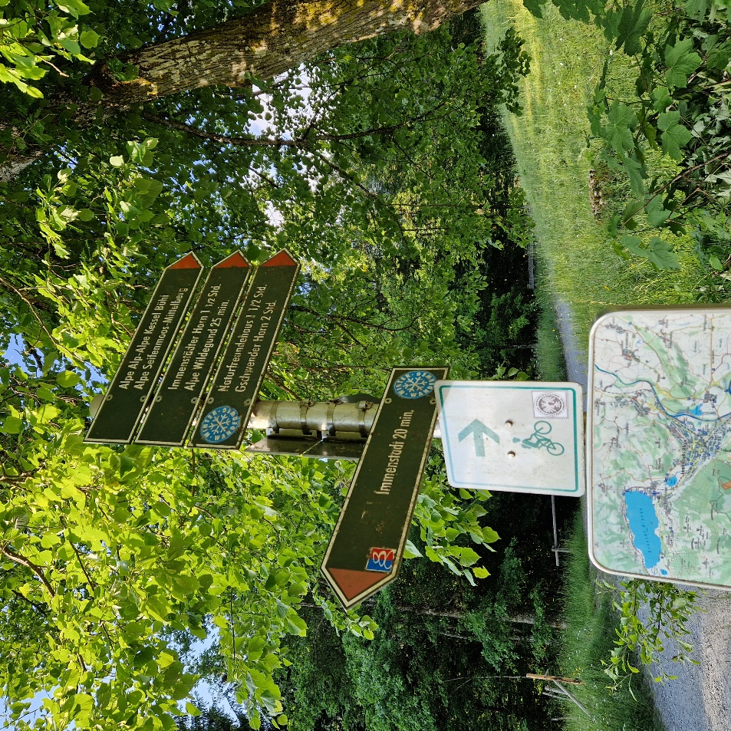
The Walk in Immenstadt
Begegnung mit sich selbst im Similimumfeld
Anmeldung und Infos
www.praxisfischer-mm.de/seminardrchauhan

